Slide 1
Lập trình php1
Php file

Slide 2
Mục tiêu
File inclusion
Làm việc với hệ thống tập tin (working with file system)
PHP send email
PHP upload files
Error & Exception

Slide 3
Phần 1

Slide 4
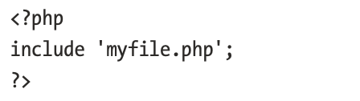
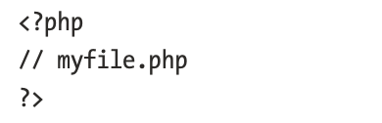
File inclusion
Mã(code) giống nhau cần được gọi trên nhiều trang. Điều này có thể thực hiện bang cách đặt các mã giống nhau trong một tập tin. Sau đó chèn tập tin đó bằng lệnh include
include lấy tất cả văn bản trong tập tin được chỉ định chèn đến vị trí đã include
include là một cấu trúc đặc biệt và không phải là hàm, vì vậy không nên sử dụng dấu ngoặc đơn khi include tập tin.
Notes:
Khi một tệp được bao gồm, phân tích cú pháp sẽ thay đổi sang chế độ HTML ở đầu tệp đích và tiếp tục lại chế độ PHP ở cuối. Vì lý do này, bất kỳ mã nào bên trong tệp được bao gồm cần được thực thi dưới dạng mã PHP phải được đặt trong các thẻ PHP.

Slide 5
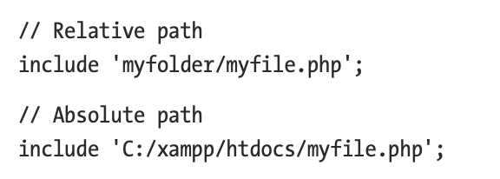
File inclusion
Include path: tập tin cần include có thể được chỉ định bằng đường dẫn tương đối (relative path), đường dẫn tuyệt đối (absolute path) hoặc không đường dẫn (Without a path).
relative path: liên quan đến thư mục của tập tin
absolute path: đường dẫn đầy đủ của tập tin
Notes:
Khi một tệp được bao gồm, phân tích cú pháp sẽ thay đổi sang chế độ HTML ở đầu tệp đích và tiếp tục lại chế độ PHP ở cuối. Vì lý do này, bất kỳ mã nào bên trong tệp được bao gồm cần được thực thi dưới dạng mã PHP phải được đặt trong các thẻ PHP.

Slide 6
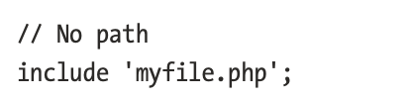
File inclusion
Include path
Window: không phân biệt chữ hoa và chữ thường
Linux: có phân biệt chữ hoa và chữ thường
Relative path và no path:
Tìm kiếm thư mục làm việc hiện tại cho tập tin
Nếu không tìm thấy, xác định include_path mặc định trong php.ini trước khi báo failing
Ngoài include còn có require, include_once và required_once
Notes:
Khi một tệp được bao gồm, phân tích cú pháp sẽ thay đổi sang chế độ HTML ở đầu tệp đích và tiếp tục lại chế độ PHP ở cuối. Vì lý do này, bất kỳ mã nào bên trong tệp được bao gồm cần được thực thi dưới dạng mã PHP phải được đặt trong các thẻ PHP.

Slide 7
File inclusion
require
Khi quá trình import tập tin chỉ định không thành công > tạm dừng các tập lệnh có lỗi bằng cách phát ra các warning.
Quá trình import không thành công do không tìm thấy tập tin hoặc người dung đang chạy máy chủ web không có quyền đọc đối với tập tin chỉ định.
include_once
Hoạt động giống include.
Chèn tập tin chỉ định 1 lần (nếu đã đưa tập tin vào rồi thì sẽ không được đưa vào nữa)
require_once
Hoạt động giống require.
Chèn tập tin chỉ định 1 lần (nếu đã đưa tập tin vào rồi thì sẽ không được đưa vào nữa)
Notes:
Khi một tệp được bao gồm, phân tích cú pháp sẽ thay đổi sang chế độ HTML ở đầu tệp đích và tiếp tục lại chế độ PHP ở cuối. Vì lý do này, bất kỳ mã nào bên trong tệp được bao gồm cần được thực thi dưới dạng mã PHP phải được đặt trong các thẻ PHP.
Generally, it is best to use require for any complex PHP application or CMS site. That way, the application does not attempt to run when a key file is missing. For less critical code segments and simple PHP websites, include may suffice, in which case PHP shows the output, even if the included file is missing.

Slide 8
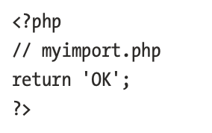
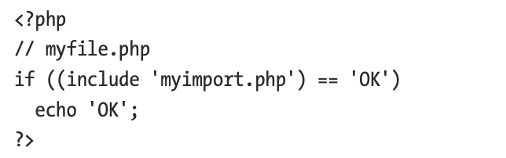
File inclusion
Return: có thể thực hiện lệnh return trong tập tin import

Slide 9
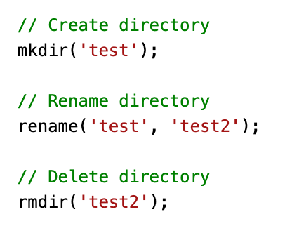
Làm việc với hệ thống tập tin
Magic constants:
__FILE__ : Cho biết đường dẫn tuyệt đối của tập tin đang chạy
__DIR__ : Thư mục chứa file PHP đang chạy (thực thi)
Mkdir: tạo thư mục
Rename: đổi tên thư mục
Rmdir: xoá thư mục

Slide 10
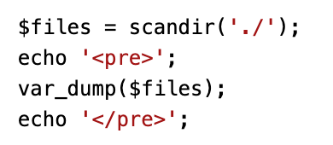
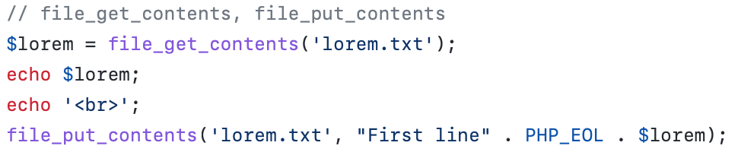
Làm việc với hệ thống tập tin
Đọc tập tin và folders bên trong thư mục
file_get_contents: lấy nội dung của tập tin
file_put_contents: ghi nội dung vào tập tin. Nếu tập tin không tồn tại, hàm sẽ tạo file và ghi nội dung vào đó.

Slide 11
Làm việc với hệ thống tập tin
Cú pháp: file_input_contents($filename, $data, $flag)
$filename: đường dẫn đến file
$data: nội dung của file
$flag: là tham số mang 1 trong 2 giá trị sau:
FILE_USE_INCLUDE_PATH: hàm sẽ tìm kiếm $filename trong include directory
FILE_APPEND: nếu file đã tồn tại, hàm sẽ không ghi $data vào nội dung sẵn có mà sẽ nối $data vào cuối file

Slide 12
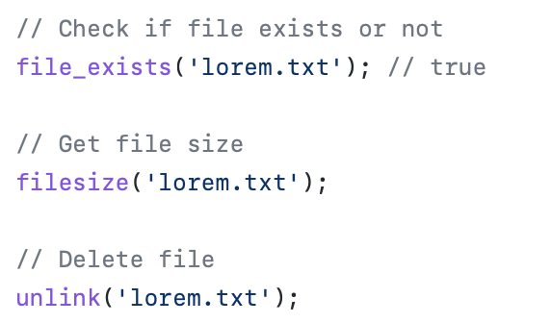
Làm việc với hệ thống tập tin
File_exists: kiểm tra tập tin có tồn tại hay không. Nếu có trả về true
Filesize: lấy kích thước của tập tin
Unlink: xoá tập tin

Slide 13
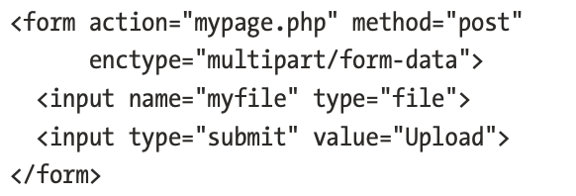
PHP upload file
HTML form có input type cho phép tải tập tin lên máy chủ.
Để tải tải lên có thể làm việc, thuộc tính enctype của form phải được thiết lập là “multipart/form-data”
Ví dụ

Slide 14
PHP upload file
Thông tin về tập tin được upload được lưu trữ trong mảng $_FILES
Tên | Mô tả
name | Tên gốc của tập tin upload
tmp_name | Đường dẫn đến bản copy tạm thời máy chủ
type | Mime type của tập tin
size | Kích thước bytes của tập tin
error | Error code

Slide 15
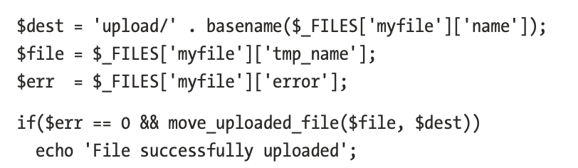
PHP upload file
Tập tin nhận chỉ được lưu trữ tạm thời trên máy chủ. Nếu không được lưu bởi script, tập tin này sẽ bị xoá.
Ví dụ
Kiểm tra những mã lỗi để đảm bảo rằng tập tin đã nhận thành công và nếu có, di chuyển tập tin ra khỏi thư mục tạm thời để lưu.
Move_upload_file: đảm bảo rằng đối số đầu tiên chứa tập tin tải lên hợp lệ và nếu có, sẽ di chuyển tập tin đó đến đường dẫn và đổi tên thành tập tin được chỉ định bởi đối số thứ hai.
Thư mục chỉ định phải tồn tại và nếu hàm thành công trong việc di chuyển, sẽ trả về true.

Slide 17
Phần 2

Slide 18
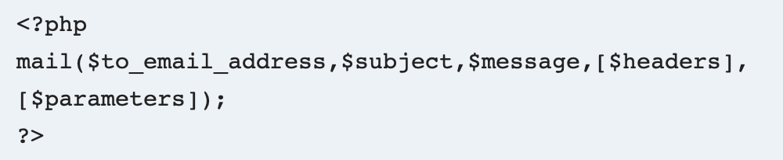
Gửi email sử dụng mail()
PHP mail là hàm được xây dựng sẵn được sử dụng để gửi email từ mã PHP
Hàm mail chấp nhận các tham số sau
$to_email_address: địa chỉ email của người nhận thư.
$subject: chủ đề của email
$message: nội dung cần gửi
[$headers]: là tham số tuỳ chọn, có thể được sử dụng gồm CC, BCC

Slide 19
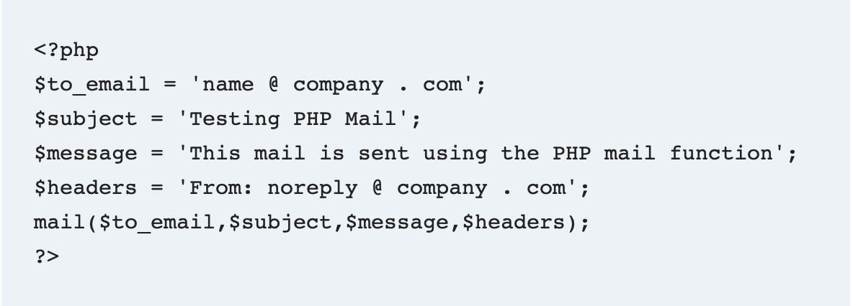
Gửi email sử dụng mail()
Ví dụ

Slide 20
Gửi email sử dụng mail()
Sanitizing email user input
Khi tạo form liên hệ và để người dùng điền vào các chi tiết. Người dùng có thể vô tình hoặc cố ý chèn code vào header, dẫn đến việc gửi thư rác. Để bảo vệ hệ thống khỏi các tấn công như vậy, chúng ta có thể tạo một chức năng tuỳ chỉnh để cải thiện và xác thực các giá trị trước khi thư được gửi đi.
Filter_var: được sử dụng để làm sạch và xác thực dữ liệu đầu vào của người dùng.

Slide 21
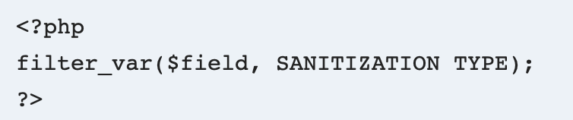
Gửi email sử dụng mail()
Sanitizing email user input
Filter_var: hàm xác thực và làm sạch
$field: giá trị của field sẽ được lọc.
SANITIZATION TYPE: loại sanitization
FILTER_VALIDATE_EMAIL: trả về true cho địa chỉ email có giá trị.
FILTER_SANITIZE_EMAIL: di chuyển những ký tự bất hợp lệ từ địa chỉ email
FILTER_SANITIZE_URL: di chuyển những ký tự bất lệ từ url
FILTER_SANITIZE_STRING: xoá các tag từ giá trị chuỗi

Slide 22
Error
Error: là một lỗi trong mã mà nhà phát triển cần sửa. Khi một lỗi xảy ra trong php, mặc định là hiển thị thông báo lỗi trong trình duyệt.
Thông báo này bao gồm tên tập tin, số dòng và mô tả lỗi.
Compile và parse error (lỗi biên dịch và cú pháp) thường dễ phát hiện và sửa chữa, nhưng run-time error có thể khó tìm hơn vì một số tình huống nhất định và những lý do ngoài tầm kiểm soát

Slide 23
Error
PHP có 4 loại lỗi cơ bản
Parse error of syntax error
Fatal error
Warning error
Notice error
Các mức lỗi
Tên | Mô tả
E_ERROR | Fatal run-time error (nghiêm trọng). Việc thực thi sẽ bị tạm dừng
E_WARNING | Non-fatal run-time error (không nghiêm trọng)
E_NOTICE | Run-time notice (thông báo lỗi run-time) có thể xảy ra.
Notes:
https://www.geeksforgeeks.org/php-types-of-errors/

Slide 24
Error
Các mức lỗi
Tên | Mô tả
E_USER_ERROR | Lỗi nghiêm trọng do người dùng tạo
E_USER_WARNING | Cảnh báo lỗi do người dùng tạo
E_USER_NOTICE | Thông báo lỗi do người dùng tạo.
E_COMPILE_ERROR | Lỗi compile-time nghiêm trọng
E_PARSE | Lỗi thời gian biên dịch cú pháp
E_STRICT | Đề xuất thay đổi để đảm bảo khả năng tương tích với trước đó
E_ALL | Tất cả lỗi, ngoại trừ E_STRICT trước PHP 5.4

Slide 25
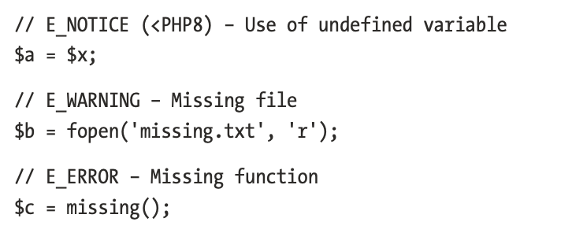
Error
Các mức lỗi

Slide 26
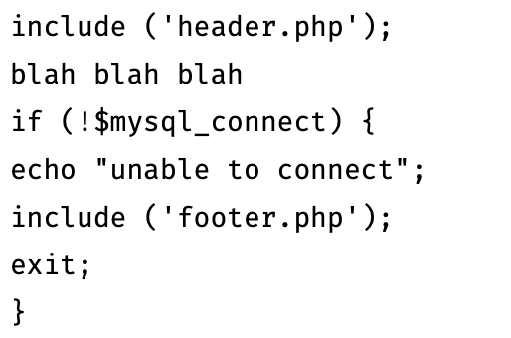
Exception handling
PHP5 đã giới thiệu các ngoại lệ, một cơ chế tích hợp để xử lý các lỗi chương trình trong ngữ cảnh mà chúng xảy ra. Không giống như các lỗi thường được chỉnh sửa bởi nhà phát triển, các ngoại lệ được xử lý bởi script.
Die() và exit()
Hai hàm này tương đương nhau
Gọi hàm này để dừng chương trình ngay lập tức

Slide 27
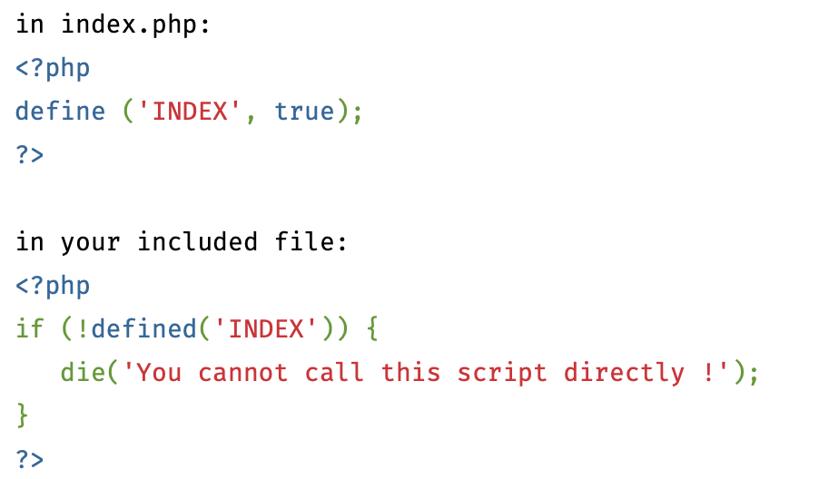
Exception handling
Ví dụ

Slide 28
Exception handling
Try…catch
Khối try chứa mã có thể gây ra exception (ngoại lệ)
Nếu khối try thực thi thành công, chương trình sẽ tiếp tục chạy sau câu lệnh try-catch.
Try: hàm sử dụng ngoại lệ. Nếu ngoại lệ không kích hoạt, mã sẽ tiếp tục như bình thường. Tuy nhiên, nếu ngoại lệ kích hoạt, một ngoại lện sẽ bị “thrown”
Thrown: Đây là cách kích hoạt exception. Mỗi lần thrown phải có ít nhất 1 catch
Catch: khối catch truy xuất exception và tạo một đối tượng chứa thông tin exception.

Slide 29
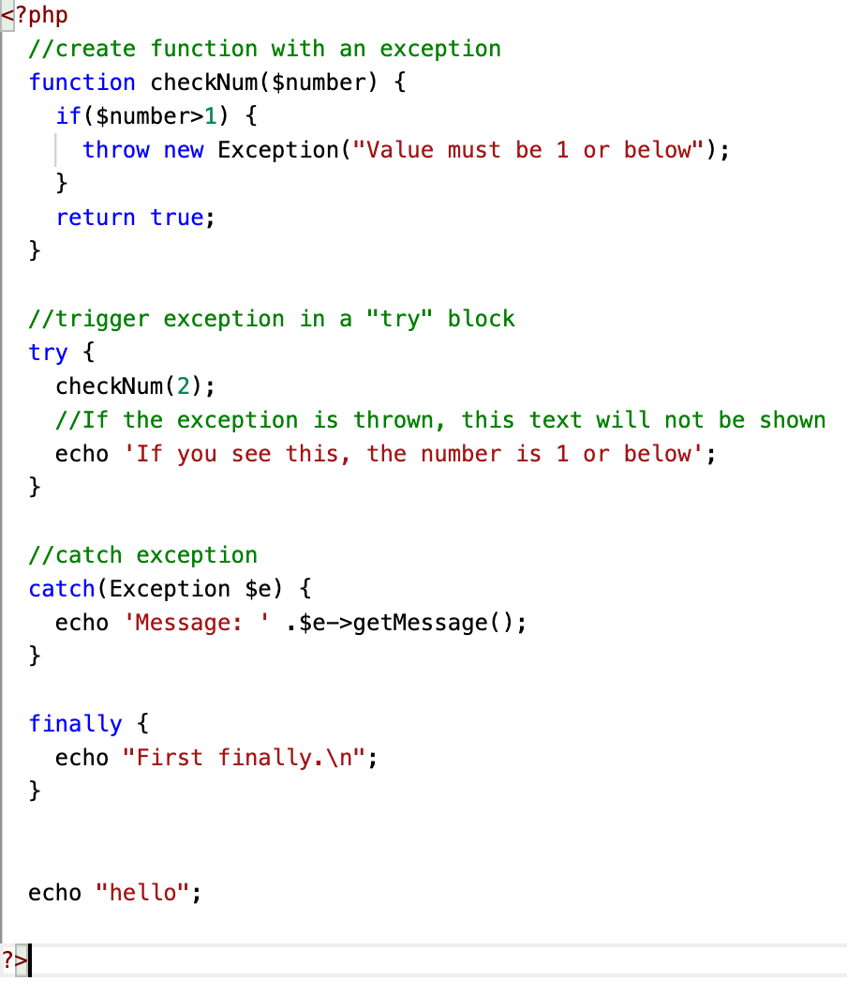
Exception handling

Slide 31
Sumarry
File inclusion
Làm việc với hệ thống tập tin (working with file system)
PHP send email
PHP upload files
Error & Exception

Slide 32


